Slide 1


第一章 启动与登录MySQL
数据库应用技术

Slide 2
01 安装MySQL数据库
目 录
CONTENTS
02 启动与终止MySQL服务
03 登录与退出MySQL服务器
04 安装数据库可视化工具

Slide 3
00
课前回顾
1、MySQL的发展过程
2、MySQL的特点
数据
字段
数据库
主键与外键
3、数据库中的基本概念
数据库管理系统
对关系的限定
数据库类型
完整性约束
数据表
关系运算

Slide 4

01
安装MySQL数据库
Notes:
上节课我们学习了什么是数据库和数据库的基本概念以及
如何安装数据库和可视化工具，这节课我们来学习一下如何使用可视化工具创建数据库
在学习使用可视化工具创建数据库之前，我们需要先了解一下什么是数据库的基本类型，数据库的基本类型有哪里，如何为字段选择合适的数据类型
15分钟的版本：
1、回顾上节课知识
2、引入这节课知识
3、学习字段基本类型
4、总结这节知识
5、布置作业

Slide 5
01
安装数据库
1、Windows平台下安装与配置MySQL8.0
安装教程：https://blog.csdn.net/liangzixx/article/details/110119279

Slide 6

02
启动与终止
MySQL服务器

Slide 7
02
启动与终止MySQL服务
1、Windows平台下启动MySQL服务：
□ 按组合键【Win+R】打开【运行】对话框，在该对话框的文本框中输入命令“Services.msc”，然后单击【确定】按钮，打开【服务】窗口；
□ 找到“mysql80”服务，双击打开此服务操作页面，进行启动和停止

Slide 8
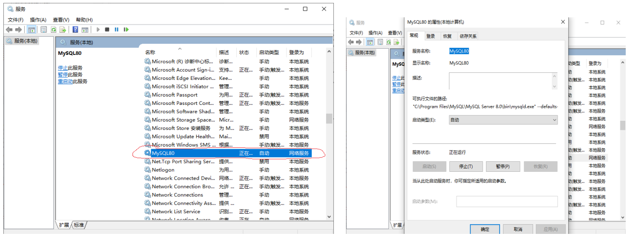
02
启动与终止MySQL服务器
Notes:
15分钟的版本：
1、回顾上节课知识
2、引入这节课知识
3、学习字段基本类型
4、总结这节知识
5、布置作业

Slide 9
02
启动与终止MySQL服务器
2、Windows平台下使用命令启动MySQL服务：
启动：Net Stop [服务名称]
也可以在命令行提示符后直接输入以下命令：
Net Start
Net Start MySQL
Notes:
以管理员身份打开 Windows操作系统的【管理员:命令提示符】窗口，在命令提示符后输入以下命令即可启动MySQL服务
按【Enter 】键执行该命令，启动默认服务名称为MySQL 的服务。该命令成功执行后会显示多行提示信息，这些提示信息的最后一行内容为“命令成功完成。

Slide 10
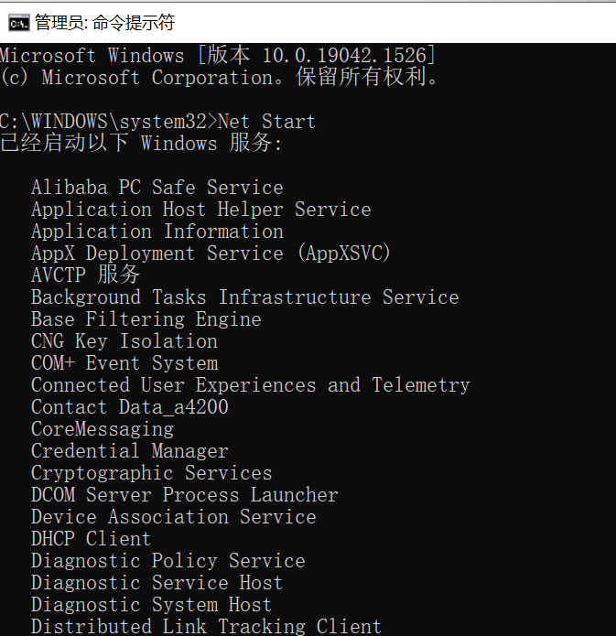
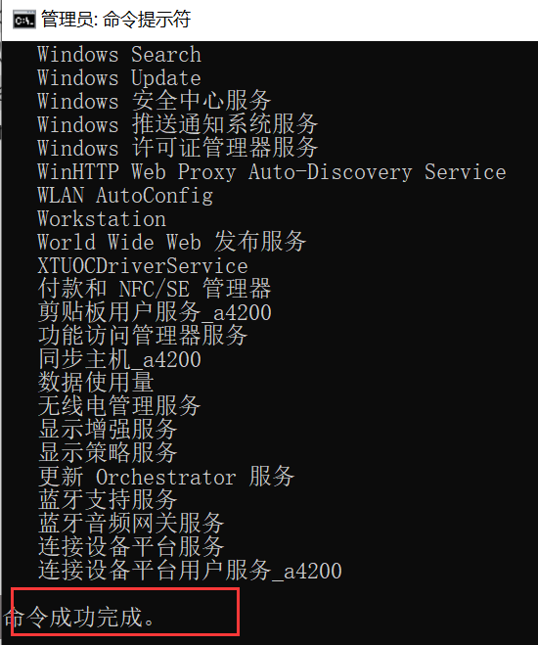
02
启动与终止MySQL服务器

Slide 11
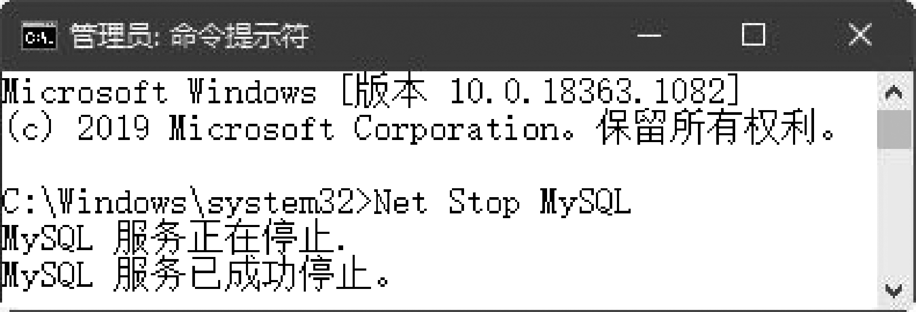
02
启动与终止MySQL服务器
3、Windows平台下使用命令停止MySQL服务：
停止：Net Stop [服务名称]
也可以在命令行提示符后直接输入以下命令：
Net Stop MySQL
Notes:
按【Enter 】键执行该命令，执行成功后，【管理员:命令提示符】窗口出现“MySQL服务已成功停止”的信息。

Slide 12
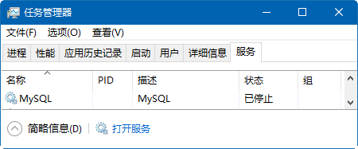
02
启动与终止MySQL服务器
3、查看MySQL服务进程的状态：
打开【任务管理器】窗口，在该窗口中选择【服务】选项卡，可以看到“MySQL”服务处于“已停止”状态

Slide 13
03
登录与退出
MySQL服务器

Slide 14
03
登录与退出MySQL服务器
1、使用命令登录MySQL数据库：
登录MySQL数据库服务器的命令的完整形式如下:
MySQL -h <服务器主机名或主机地址> -P <端口号> -u <用户名> -p<密码>
举例：
我的数据库：MySQL -h localhost -u root -p111111
Notes:
按【Enter 】键执行该命令，执行成功后，【管理员:命令提示符】窗口出现“MySQL服务已成功停止”的信息。

Slide 15
03
登录与退出MySQL服务器
(1)MySQL为登录命令。
(2)参数“-h <服务器主机名或主机地址>”用于设置MySQL 数据库服务器，其后面接MySQL数据库服务器名称或IP地址。如果MySQL数据库服务器在本地计算机上,主机名可以写成"localhost",也可以写IP地址“127.0.0.1”。
(3)参数“-P<端口号>”用于设置访问服务器的端口，注意这里为大写字母“P”。

Slide 16
03
登录与退出MySQL服务器
(4)参数“-u<用户名>”用于设置登录MySQL数据库服务器的用户名，MySQL安装与配置完成后，会自动创建一个root用户。
(5)参数“-p<密码>”用于设置登录MySQL数据库服务器的密码，-p后面可以不接密码，按【 Enter 】键后系统会提示输入密码。如果要接密码，-p与密码之间没有空格。注意这里为小写字母“p”。

Slide 17
03
登录与退出MySQL服务器
2、修改登录密码：
在命令提示符“mysql>”后输入以下命令:
Set password For root@localhost='123456';
按【Enter 】键，执行该命令，将登录密码修改为“123456”。

Slide 18
03
登录与退出MySQL服务器
修改登录密码之后再次登录数据库：
打开 Windows 操作系统的【命令提示符】窗口，在命令提示符后输入命令“MySQL-u root -p”,
按【Enter 】键后，输入正确的密码，这里输入修改后的新密码“123456”，即可成功登录
Notes:
成功登录MySQL 数据库服务器以后，会出现“Welcome to the MySQL monitor”的欢迎语，并出现“mysql>”命令提示符。
在“mysql>”命令提示符后面可以输入SQL语句操作MySQL数据库。

Slide 19
03
登录与退出MySQL服务器
在MySQL 中，每条SQL语句以半角分号“;”或“\g”结束，
2种结束符的作用相同，可以按【Enter】键来执行MySQL的命令或SQL语句。
Notes:
成功登录MySQL 数据库服务器以后，会出现“Welcome to the MySQL monitor”的欢迎语，并出现“mysql>”命令提示符。
在“mysql>”命令提示符后面可以输入SQL语句操作MySQL数据库。

Slide 20
03
登录与退出MySQL服务器
3、退出数据库：
在命令提示符“mysql>”后输入“Quit;"或“Exit;”命令即可退出MySQL的登录状态，显示“Bye"的提示信息，并且出现“C:\>”或者“C:Windowsisystem32>”之类的命令提示符。

Slide 21
04
安装数据库
可视化工具
Notes:
备用可视化工具：SQLyog https://sqlyog.en.softonic.com/

Slide 22
04
安装数据库可视化工具
1、安装Navicat ：
先下载软件，根据PDF教程进行破解安装

Slide 23
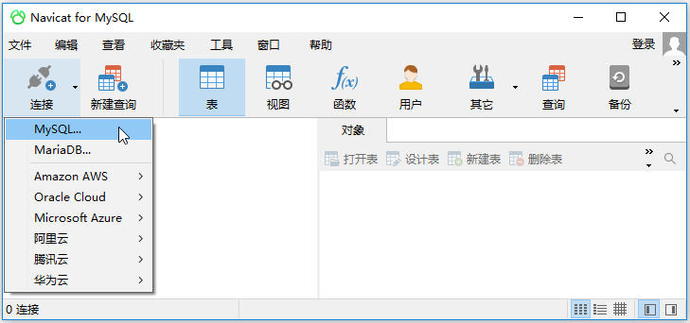
04
安装数据库可视化工具
2、使用Navicat连接MySQL数据库：

Slide 24
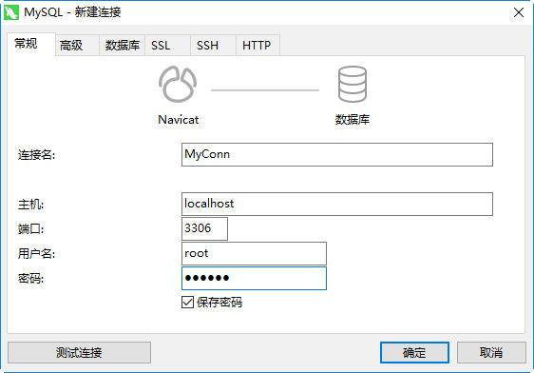
04
安装数据库可视化工具
2、使用Navicat连接MySQL数据库：

Slide 25
05
本章小结

Slide 26
05
本章小结
1、安装MySQL数据库
2、启动与终止MySQL服务
服务管理器里启动/关闭
Net Stop[服务名称]
登录：MySQL -h<服务器主机名或主机地址>-P<端口号>-u<用户名>-p<密码>
3、登录与退出MySQL服务器
Quit;或Exit;
4、安装数据库可视化工具
Navicat Premium

Slide 27
THANK YOU！
谢谢欣赏

